Slide 1
ГИС ГМП
Салихова Резеда – консультант 1С

Slide 2
Общие положения
Государственная информационная система о государственных и муниципальных платежах (ГИС ГМП)
Представляет собой централизованную систему, обеспечивающую прием, учет и передачу информации между ее участниками, которыми являются администраторы доходов бюджета, организации по приему платежей, порталы, многофункциональные центры, взаимодействие которых с ГИС ГМП осуществляется посредством системы межведомственного электронного взаимодействия (СМЭВ).
Notes:
ГИС ГМП расшифровывается как Государственная информационная система о Государственных муниципальных платежах , Представляет собой централизованную систему, обеспечивающую прием, учет и передачу информации между ее участниками, которыми являются администраторы доходов бюджета, организации по приему платежей, порталы, многофункциональные центры, взаимодействие которых с ГИС ГМП осуществляется посредством системы межведомственного электронного взаимодействия (СМЭВ).

Slide 3
Основные нормативные документы
Федеральный закон от 27.07.2010 N 210-ФЗ «Об организации предоставления государственных и муниципальных услуг». Статья 21.3
Бюджетный кодекс Российской Федерации Статья 160.1
Приказ Федерального казначейства от 12.05.2017 №11н «Об утверждении Порядка ведения Государственной информационной системы о государственных и муниципальных платежах»
Notes:
Оно создано в рамках реализации федерального закона №210-ФЗ о предоставлении государственных и муниципальных услуг и предназначена для размещения и получении информации об уплате физическими и юридическими лицами в бюджет. Также нормативным документами являются Бюджетный кодекс Российской Федерации Статья 160.1 и Приказ Федерального казначейства от №11н 12.05.2017 «Об утверждении Порядка ведения Государственной информационной системы о государственных и муниципальных платежах»

Slide 4
Система межведомственного электронного взаимодействия (СМЭВ)
Представляет собой федеральную государственную информационную систему, включающую информационные базы данных, в том числе содержащие сведения об используемых органами и организациями программных и технических средствах, обеспечивающих возможность доступа через систему взаимодействия к их информационным системам (Виды сведений), сведения об истории движения в системе взаимодействия электронных сообщений при предоставлении государственных и муниципальных услуг, исполнении государственных и муниципальных функций в электронной форме, а также программные и технические средства, обеспечивающие взаимодействие информационных систем органов и организаций через СМЭВ.
Notes:
Система межведомственного электронного взаимодействия сокращенно СМЭВ Представляет собой федеральную государственную информационную систему, включающую информационные базы данных, в т.ч. содержащие сведения об используемых органами и организациями программных и технических средствах, обеспечивающих возможность доступа через систему взаимодействия к их информационным системам. сведения об истории движения в системе взаимодействия электронных сообщений при предоставлении гос и муниципальных услуг, исполнении государственных и муниципальных функций в электронной форме, а также программные и технические средства, обеспечивающие взаимодействие информационных систем органов и организаций через СМЭВ.

Slide 5
ВИД СВЕДЕНИЙ
Представляет собой программные и технические средства, обеспечивающие единый документированный способ взаимодействия информационных систем органов и организаций при обмене сведениями, необходимыми для предоставления государственных и муниципальных услуг и исполнения государственных и муниципальных функций в электронной форме посредством технологии очередей электронных сообщений
Notes:
ВИД СВЕДЕНИЙ Представляет собой программные и технические средства, обеспечивающие единый документированный способ взаимодействия информационных систем органов и организаций при обмене сведениями, необходимыми для предоставления государственных и муниципальных услуг и исполнения государственных и муниципальных функций в электронной форме посредством технологии очередей электронных сообщений

Slide 6
Схема информационного взаимодействия участников ГИС ГМП
Notes:
Система введена в экплуатацию уже с 2013 г. Оператором системы является Федеральное казначейство. Участниками системы являются государственные учреждения, банки и порталы государственных услуг. Схема информационного взаимодействия участников ГИС ГМП такова: Государственные учреждения выставившие начисления гражданину или организации передают начисление ГИС ГМП . Гражданин на портале гос услуг получает информацию обо всех имеющихся у него задолженностях перед государством. Аналогичную информацию он может получить в банках.

Slide 7
Схема информационного взаимодействия участников ГИС ГМП
Notes:
Теперь рассмотрим обратную связь. Гражданин производит оплату выставленного начисления и банк передает информацию об оплате в систему ГИС ГМП. Гражданин может в любой момент запросить в ГИС ГМП информацию об оплате. Такую же информацию может получить государственные учреждения выставивщие начисление услуг.

Slide 8
Регистрация участника в ГИС ГМП и подключение к СМЭВ
Оформить заявку на регистрацию (форма 0531490), получить уникальный идентификатор (XXXXXX);
Подключиться к РСМЭВ (Заключение соглашения, обеспечить защиту канала связи не ниже КС3 (Приказ Минкомсвязи от 27.12.2010 г. №190) VipNetClient;
Получить в аккредитованном УЦ ЭП сотрудника, осуществляющего начисления в системе;
Получить мнемоники (коды) участника, информационной системы, точки подключения;
Направить письмо-уведомление о готовности к тестированию, с заголовком «Регистрация нового Участника», на электронный адрес support@e-t-k.ru с указанием следующих сведений: Полное наименование организации, ИНН/КПП, роль, указанная в заявке на регистрацию участника (после слов «прошу зарегистрировать в качестве...»), идентификатор, полученный при регистрации в ФК.
В ответ на это письмо Участник получит уведомление о регистрации в тестовой среде ГИС ГМП.
Notes:
Система межведомственного электронного взаимодействия

Slide 9
Реализованный функционал
В программах «1С:Бухгалтерия государственного учреждения», редакция 1 и редакция 2, далее – БГУ, реализован режим самостоятельного взаимодействия АН с ГИС ГМП.
Что есть в БГУ для обмена с ГИС ГМП:
Объекты (документы и справочники), содержащие информацию для передачи/получения в/из ГИС ГМП;
Средства формирования файла передачи в формате, установленном казначейством для взаимодействия с ГИС ГМП;
Средства (внешняя компонента) для формирования ЭП в стандарте, используемом СМЭВ;
Инструкция, включающая настройку БГУ для взаимодействия с ГИС ГМП и описание возможностей взаимодействия с ГИС ГМП.
Notes:
Система межведомственного электронного взаимодействия

Slide 10
Реализованный функционал
В БГУ реализованы следующие возможности для взаимодействия с ГИС ГМП:
Экспорт начислений в ГИС ГМП;
Импорт платежей из ГИС ГМП и распределение загруженных платежей по начислениям;
Получение статусов квитирования начислений с платежами из ГИС ГМП и оставшейся задолженности по начислению;
Квитирование (подтверждение) распределенных платежей с начислением в ГИС ГМП по инициативе АН.
Notes:
Система межведомственного электронного взаимодействия,
подтверждение приёма-передачи структурной единицы информации.

Slide 11
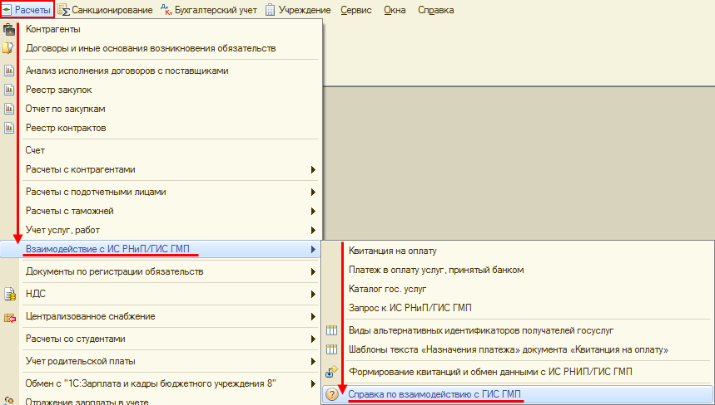
Инструкция по настройке
Перед выполнением тестирования обмена с ГИС ГМП, следует выполнить настройку информационной базы БГУ в соответствии с инструкцией.
В БГУ 1 - меню «Расчеты» - «Взаимодействие с ИС РНиП/ГИС ГМП» - «Справка по взаимодействию с ГИС ГМП» главного меню программы интерфейса «Полный».
Notes:
???

Slide 12
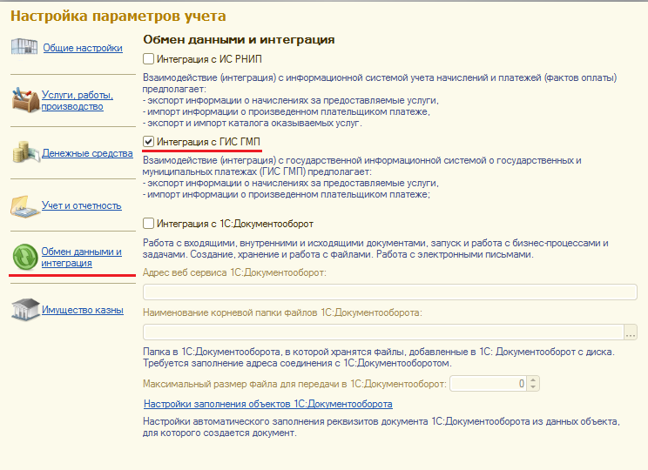
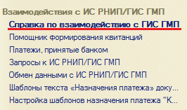
Инструкция по настройке
В БГУ 2 - инструкция доступна в панели навигации раздела «Услуги, работы, производство» - «Взаимодействие с ИС РНиП/ГИС ГМП» - «Справка по взаимодействию с ГИС ГМП», после установки в параметрах учета флага «Интеграция с ГИС ГМП».
Раздел «Услуги, работы, производство»
Notes:
???

Slide 13
Тестирование обмена с ГИС ГМП
После настройки БГУ, выполненной в соответствии с инструкцией, следует провести тестирование обмена с тестовым стендом ГИС ГМП.
Тестирование предполагает выполнение нескольких тестов, выполняемых как АН, так и Администратором ГИС ГМП:
Импорт начисления – выполняет АН;
Импорт извещения о приеме к исполнению распоряжения - выполняет Администратор ГИС ГМП;
Экспорт результатов квитирования – выполняет АН.
На сайте www.buh.ru опубликованы статьи с подробным описанием действий, которые необходимо выполнить для успешного прохождения тестирования.

Slide 14
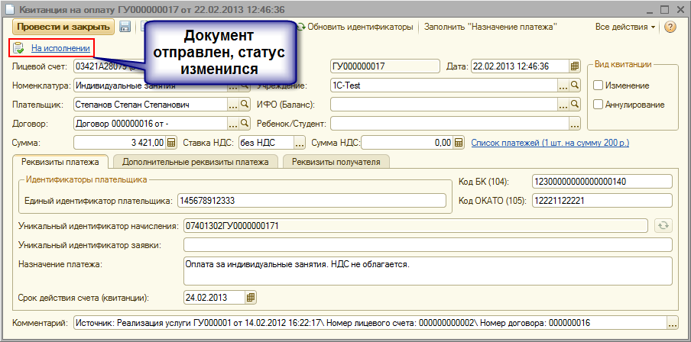
Начисление – «Квитанция на оплату»
В БГУ информация о начислении содержится в документе «Квитанция на оплату».
Именно этот документ отправляется в ГИС ГМП.
Notes:
В БГУ информация о начислении содержится в документе «Квитанция на оплату». Именно этот документ отправляется в ГИС ГМП. Для отправки документа «Квитанция на оплату», в документе обязательно должен быть заполнен идентификатор плательщика (единый или альтернативный), статус документа следует выбрать «Подготовлен». После успешной отправки документа, статус изменится на «На исполнении». * На слайде приведены формы документа «Квитанция на оплату» из БГУ ред 1 и 2 – как видно, функционал идентичен.

Slide 15
Возможности формирования начислений
Реализована возможность группового формирования документов «Квитанция на оплату» на основании существующих документов.

Slide 16
Групповое формирование квитанций
БГУ 1
Notes:
Рассмотрим как это происходит в программе 1С в 1 ред. При установке флага «Проверять всегда» проверка на возможность формирования идентификатора плательщика будет выполняться автоматически при перезаполнении нижней табличной части (по кнопке «Обновить» или изменении состава исходных документов). Ячейки, в которых обнаружилась проблема будут выделены красным цветом. В нашем случае ошибка в строке Плательщик, это означает что у плательщика не заполнены реквизиты для формирования идентификатора. По кнопке «Сформировать квитанции» - квитанции будут сформированы, их статус будет «Подготовлен».

Slide 17
Групповое формирование квитанций
БГУ 2
Notes:
Во 2ой редакции БГУ групповое формирование квитанций происходит с помощью помощника формирования квитанций. Кнопка «Список» влияет на режим формирования квитанций – для списка документов, либо для одного документа. По кнопке «Сформировать квитанции на оплату» по отмеченным строкам табличной части будут сформированы документы со статусом «Подготовлен». Для документов по учету с расчетов с родителями за содержание детей в ДетскомДошкольном Учреждении, номенклатура для квитанции берется из элемента справочника «Группы по услугам детского учреждения», выбранного в документе. После нажатия кнопки «Сформировать квитанции на оплату» откроется окошко со списком сформированных квитанций, по каждой из которой будет указано, заполнен ли идентификатор плательщика или нет.

Slide 18
Взаимодействие с ГИС ГМП
При формировании файлов и обмене с ГИС ГМП применяется стандартный механизм, который используется для обмена с казначейскими и банковскими системами (документы «Задание на экспорт» и «Задание на импорт»).
Для более удобного и быстрого обмена данными с ГИС ГМП реализованы специализированные обработки.

Slide 19
Экспорт начислений
БГУ 1
Notes:
Для экспорта квитанций в ГИС ГМП следует выбрать режим работы «Экспорт квитанций», при этом в табличной части будут отображаться только документы со статусом документа «Подготовлен». В колонке «Кол. Ид.» указано количество заполненных идентификаторов плательщика в документе. В текущих форматах идентификатор должен быть один, поэтому если стоит «1», значит идентификатор заполнен,

Slide 20
Экспорт начислений
БГУ 2
Notes:
если стоит красный «Х», то идентификатор не заполнен. Такой документ обработка отправить не даст. Для отправки документов следует отметить нужные галочками и нажать кнопку «Отправить квитанции» - при успешной отправке статус документов будет изменен на «На исполнении», при не успешной – будет выведено окошко с предложением открыть документ, в котором возникла ошибка для подробного ознакомления и исправления ошибки. Режим работы «Просмотр списка» позволяет изменять статус документа, непосредственно в колонке «Статус документа».

Slide 21
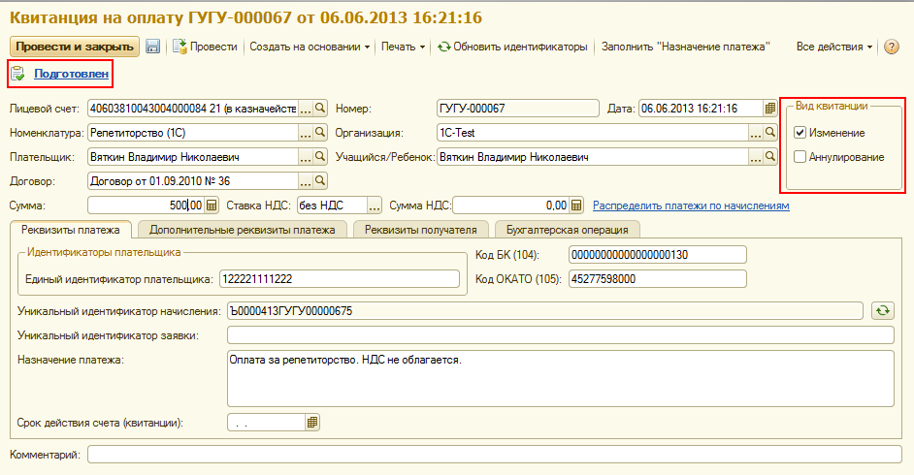
Изменение и аннулирование начислений
Нельзя уточнить или аннулировать начисление, по которому в ГИС ГМП существует платеж
Notes:
Если после отправки документа «Квитанция на оплату» в документе обнаружилась ошибка, следует открыть этот документ, установить «Вид квитанции» - «Изменение», исправить ошибку и установить статус документа «Подготовлен». В обработке обмена с ГИС ГМП отправить документ в систему– в колонке «Вид» у такого документа будет стоять «Изменен». Если после отправки документа «Квитанция на оплату» оказалось, что начисление отправлено ошибочно, следует его аннулировать. Для это нужно открыть этот документ, установить «Вид квитанции» - «Аннулирование», при этом сумма документа обнулится и установить статус документа «Подготовлен». В обработке обмена с ГИС ГМП отправить документ в ГИС ГМП – в колонке «Вид» у такого документа будет стоять «Аннул.».

Slide 22
Запрос оплаты
БГУ 1
Notes:
Для запроса платежей из ГИС ГМП следует установить режим работы «Запрос оплаты», при этом в табличной части будут отображаться только документы со статусом документа «На исполнении». Для запроса платежей по определенным начислениям – в табличной части следует отметить те начисления, по которым из ГИС ГМП нужно получить платежи и нажать кнопку «Запросить оплату». Для запроса ВСЕХ платежей за период (в том числе авансовых), в шапке обработки следует установить флаг «Запрашивать все платежи за период» и указать период запроса, заполнив поля «Дата начала» и «Дата окончания» и нажать кнопку «Запросить оплату». При получении файла с платежами из ГИС ГМП, данные будут загружены в документы «Платеж в оплату госуслуг, принятый банком»,

Slide 23
Запрос оплаты
БГУ 1
Notes:
при этом платежи по начислениям будут распределены по соответствующим начислениям, найденным в ИБ по полю «Уникальный идентификатор начисления». При распределении, незаполненные реквизиты шапки платежа будут заполнены по данным документа начисления. Авансовые платежи автоматически распределены не будут, пользователю следует их распределить самостоятельно. Для этого нужно нажать на кнопку «Распределить платежи» или двойным щелчком левой кнопкой мыши по ячейке «Сумма платежей». Сумма распределенных платежей по начислению отображается в колонке «Сумма платежей»

Slide 24
Распределение платежей
Notes:
В форме распределения платежей в шапке выбирается «Организация» и «Начисление», по которому предполагается выполнить распределение. В табличной части «Платежи для распределения» отображаются не распределенные платежи. При этом жирным шрифтом выделены платежи, распределенные для данного начисления. При установке в шапке флага «Отбор по плательщику» в табличной части «Платежей для распределения» будут отображаться только те платежи, у которых плательщик не заполнен или совпадает с плательщиком в начислении. Для распределения платежей в табличной части «Платежи для распределения» нужно выделить строку с платежом и нажать на кнопку со стрелкой вправо, при этом платеж добавится в табличную часть . В поле «Сумма платежей» отображается общая сумма распределенных платежей. По кнопке «Записать» или «Записать и закрыть» изменения будут записаны в ИБ в регистр сведений «Соответствия начислений и платежей».

Slide 25
Распределение платежей
Notes:
В документе «Квитанция на оплату», у которого есть распределенные платежи, на форме документа будет гиперссылка с текстом о количестве и сумме платежей. По данной гиперссылке откроется форма распределения платежей для данного начисления. В платеже, для которого есть запись в регистре сведений, что он распределен для начисления, на форме будет гиперссылка на документ «Квитанция на оплату». Если платеж не распределен – то по гиперссылке откроется форма распределения платежей.

Slide 26
Квитирование
БГУ 1
Notes:
Функционал квитирования в редакции 1. При установке режима работы «Квитирование» - становятся доступны возможности квитирования (отображаются документы со статусом документа отличным от «В работе» и «Аннулирован»): Кнопка «Запросить статус квитирования» - для отмеченных документов из ГИС ГМП приходит информация о статусе квитирования документа и оставшейся сумме задолженности. По трем колонкам – «Сумма к оплате», «Сумма платежей» и «Задолженность» можно определить следующее: А) Если после запроса статуса квитирования и задолженности «Сумма платежей» и «Задолженности равна Сумме к оплате» - проблем нет, все хорошо. Б) Если после запроса статуса квитирования и задолженности «Сумма платежей» и «Задолженности» превышают Суммы к оплате» - по данному начислению есть авансовые платежи , которые не сквитированы в системе– при этом в колонках «Сумма платежей» и «Задолженность» суммы будут выделены красным.

Slide 27
Квитирование
БГУ 1
Notes:
Для таких начислений следует выполнить квитирование. В) Если после запроса статуса квитирования и задолженности «Сумма платежей» и «Задолженность» будет меньше Суммы к оплате» - по данному начислению должны быть еще платежи, т.к. в ГИС ГМП они уже сквитированы. Для начислений, по которым следует выполнить квитирование в ГИС ГМП по инициативе АН следует выполнить следующие действия: - Отметить такие документы ; - Нажать кнопку «Сквитировать начисление с платежами» - при этом будут выполнены запросы на квитирование начислений с каждым из распределенных для них платежей, а после автоматически будет сформирован запрос на получение статуса и задолженности для данных отмеченных документов.

Slide 28
Особенности
Выполнить подтверждение можно только для тех начислений, по которым имеются распределенные платежи.
Платеж можно сквитировать (подтвердить) только с одним начислением.
Если после выполнения квитирования сквитированный платеж распределить для другого начисления и попытаться сквитировать, то квитирование не выполнится, фактическая задолженность в ГИС ГМП по начислению не уменьшится.
При запросе статусов подтверждения или подтверждения начислений с платежами, не следует отмечать большое количество документов, т.к. выполнение такого запроса может занять продолжительное время, а так же вызвать ошибку таймаута.

Slide 29
ВАЖНОЕ!!!
В срок до 31.12.2019 г. участниками должен быть обеспечен переход со СМЭВ2 на СМЭВ3 в части взаимодействия с ГИС ГМП.
Notes:
В срок до 31.12.2019 г. участниками системы ГИС ГМП должен быть обеспечен переход со СМЭВ2 на СМЭВ3 в части взаимодействия с ГИС ГМП.

Slide 30
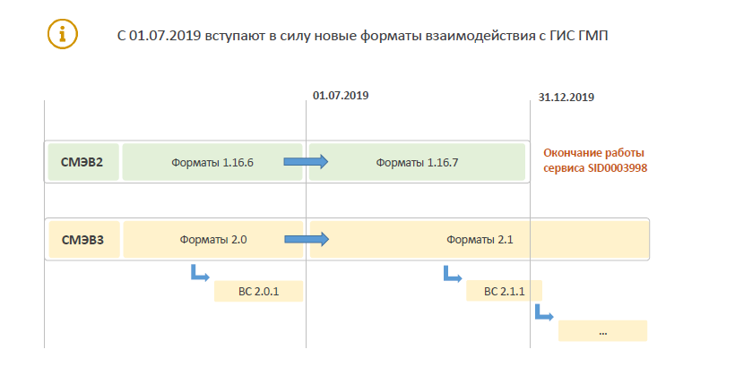
НОВОЕ В ФОРМАТАХ

Slide 31
НОВОЕ В ФОРМАТАХ

Slide 32
НОВОЕ В ФОРМАТАХ 1.16.7 и 2.1
Notes:
в Извещение о начислении (извещение об уточнение начисления) Поле Дата был изменен на поле дата-время (dateTime). Добавили Новое обязательное поле Плательщик. Изменения в Идентификаторах плательщика ФЛ исключен код «27» - «Номер мобильного телефона» . Новое поле -Дата, а также сведения о периоде времени, в который осуществлено уточнение данных начисления (до 21 часа или после 21 часа по местному времени), либо время уточнения данных начисления. Признак предварительного начисления было уточнено описание признака PRIOR: «При указании данного признака, в начислении возможно указать только нулевую сумму».Раздел «Условия направления извещения о начислении» документа «Форматы взаимодействия Гис гмп с информационгыми системами участников» уточнены условия направления извещения о начислении в ГИС ГМП в части указания в реквизите «БИК» банка-получателя банковского идентификационного кода подразделения Банка России для определенных значений в реквизите 17 «Сч. №» получателя средств.

Slide 33
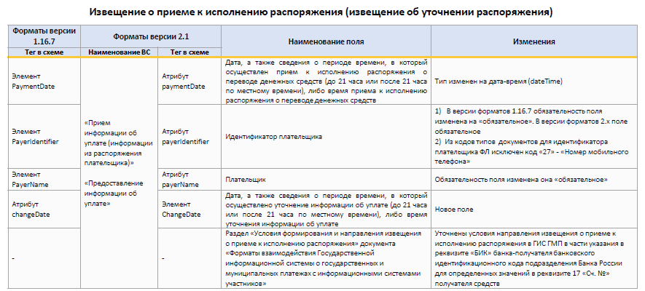
НОВОЕ В ФОРМАТАХ 1.16.7 и 2.1
Notes:
Эти же изменения коснулись в Извещение о приеме к исполнению распоряжения (извещение об уточнении распоряжения) , т.е в документах оплаты

Slide 34
НОВОЕ В ФОРМАТАХ 1.16.7 и 2.1
Notes:
А также в квитанции добавлено новое поле Сумма платежа, сквитированного с начислением. Этот реквизит присутствует в в форматах версии 1.16.7. и в версии 2.1. Также новое поле Сумма, указанная в начислении. Полномочие участника-отправителя сообщения, с которым происходит обращение к ГИС ГМП Из перечня допустимых значений: удалили значение АП-21 (многофункциональные центры); а вместо этого добавили значение АН-33 (уполномоченный орган).

Slide 35
НОВОЕ В ФОРМАТАХ 2.1
Notes:
В «Прием необходимой для уплаты информации (начисления)» в поле Полномочие участника-отправителя сообщения Добавлены полномочия 17 — АЗ (оператор единого портала) и 18 — АЗ (оператор регионального портала) для возможности уточнения ранее сформированного ГИС ГМП по запросу участника предварительного начисления (начисление с признаком TEMP). Новое необязательное поле -Информация о нормативном правовом (правовом) акте, являющемся основанием для исчисления суммы денежных средств, подлежащих уплате. Новое необязательное поле -Количество дней от даты начисления, подлежащей уплате плательщиком, по истечении которых необходимо повторно предоставлять уведомление о начислении по подписке в случае, если оно не оплачено или сумма платежей меньше суммы к оплате, указанной. Направляемые изменения в извещение о начислении - Контейнер для новой схемы уточнения предоставляемой информации - указывается номер изменяемого поля и новое значение в поле. Дополнительные поля начисления - Количество элементов в контейнере увеличено до 10

Slide 36
НОВОЕ В ФОРМАТАХ 2.1
Notes:
В Предоставление необходимой для уплаты информации добавено Новое поле Признак предоставляемой информации Предоставление данных из внешних ИС осуществляется только в случае, если значение этого атрибута равно «1». Новое необязательное поле -Информация о нормативном правовом (правовом) акте, являющемся основанием для исчисления суммы денежных средств, подлежащих уплате. Новое необязательное поле - Количество дней от даты начисления, подлежащей уплате плательщиком, по истечении которых необходимо повторно предоставлять уведомление о начислении по подписке в случае, если оно не оплачено или сумма платежей меньше суммы к оплате, указанной. Изменение схемы и наименования контейнера - Сведения о статусе извещения о начислении и основаниях изменения. Дополнительные поля начисления - Количество элементов в контейнере увеличено до 10 . Обязательность контейнера в схеме изменена на «необязательный» - Извещение о начислении (начисление).

Slide 37
НОВОЕ В ФОРМАТАХ 2.1
Notes:
Прием информации об уплате (информации из распоряжения плательщика)» Направляемые изменения в извещение о приеме к исполнению распоряжения Контейнер для новой схемы уточнения предоставляемой информации - указывается номер изменяемого поля и новое значение в поле. Реквизиты платежного документа -Обязательность контейнера изменена на «необязательный». Дополнительные поля платежа -Количество элементов в контейнере увеличено до 10. Предоставление информации об уплате» .Сведения о статусе извещения о приеме к исполнению распоряжения и основаниях его изменения. Изменение схемы и наименования контейнера- Реквизиты платежного документа. Обязательность контейнера изменена на «необязательный»Дополнительные поля платежа -Количество элементов в контейнере увеличено до 10

Slide 38
НОВОЕ В ФОРМАТАХ 2.1
Notes:
Вс Прием информации о возврате атрибут Дата и время формирования извещения о возврате изменен на дата-время (dateTime). Контейнер Направляемые изменения в извещение о возврате для новой схемы уточнения предоставляемой информации - указывается номер изменяемого поля и новое значение в поле. Новое поле Дата, а также сведения о периоде времени, в который осуществлено уточнение информации о возврате (до 21 часа или после 21 часа по местному времени), либо время уточнения информации об уплате. Атрибут Код организации заменена на 5 символов или 8 символов. Дополнительные поля платежа Количество элементов в контейнере увеличено до 10.

Slide 39
НОВОЕ В ФОРМАТАХ 2.1
Notes:
ВС «Предоставление информации о возврате» Дата и время формирования извещения о возврате Тип изменен на дата-время. Контейнер Сведения о статусе извещения о приеме к исполнению распоряжения и основаниях его изменения изменение схемы и наименования контейнера. Новое поле Элемент Дата, а также сведения о периоде времени, в который осуществлено уточнение информации о возврате (до 21 часа или после 21 часа по местному времени), либо время уточнения информации об уплате. Контейнер Дополнительные поля платежа - количество элементов в контейнере увеличено до 10

Slide 40
НОВОЕ В ФОРМАТАХ 2.1
Notes:
ВС«Прием запроса на формирование необходимой для уплаты информации». Новое необязательное поле -Информация о нормативном правовом (правовом) акте, являющемся основанием для исчисления суммы денежных средств, подлежащих уплате. Контейнер «Сведения о статусе начисления и основаниях его изменения» удален из схемы. Уточнение начислений с признаком TEMP перенесено в ВС «Прием необходимой для уплаты информации (начисления)». Дополнительные поля начисления. Количество элементов в контейнере увеличено до 10.
ВС «Прием информации о сертификате ключа проверки электронной подписи» Поле «Вид операции» удалено из схемы. Контейнер «Информация о сертификате ключа проверки электронной подписи» удален из схемы. Атрибут «УРН владельца сертификата ключа проверки ЭП» перенесен в контейнер.

Slide 41
НОВОЕ В ФОРМАТАХ 2.1
Notes:
ВС «Предоставление информации о результатах квитирования» . Полномочие участника-отправителя сообщения -Исключены полномочия АП/ГАП. Тип запроса на предоставление информации о результатах квитирования - Добавлен новый тип запроса ALLPOSSIBLE – предоставление результата квитирования с указанием дополнительных сведений об извещениях о приеме к исполнению распоряжений, которые несквитированы с извещением о начислении, но совпали с ним по нескольким реквизитам квитирования (доступно только для участников взаимодействия с полномочием ГАН/АН). Информация о сопоставлении начислений с платежами - Новый контейнер. Новые виды сведений: 1.ВС «Подписка на предоставление уведомлений о поступлении извещений о начислении, извещений о приеме к исполнению распоряжений, о создании квитанций». 2.ВС Предоставление уведомлений по подписке»

Slide 42
СЕРВИС ПОДПИСКИ ГИС ГМП
Notes:
Виды сведений сервиса подписок ГИС ГМП в СМЭВ 3 . Разграничение прав доступа участников к вариантам уведомлений ГИС ГМП. у Администратора начислений :Получение уведомлений о поступлении извещений о приеме к исполнению распоряжения, Получение уведомлений о создании квитанций. Администраторы платежей : Получение уведомлений о поступлении извещений о начислении. Администраторы запросов: Получение уведомлений о поступлении извещений о начислении. Получение уведомлений о поступлении извещений о приеме к исполнению распоряжения. Получение уведомлений о создании квитанций (по отдельным видам уведомлений).

Slide 43
СЕРВИС ПОДПИСКИ ГИС ГМП
Notes:
Участники имеют возможность подписаться на следующие уведомления в зависимости от имеющейся роли. НАЧИСЛЕНИЯ1.Уведомления о начислениях по определенным значениям идентификатора плательщика. ПЛАТЕЖИ2.Уведомления о платежах без ограничений по параметрам (все платежи) 3.Уведомления о платежах по определенным значениям идентификатора плательщика. 4.Уведомления о платежах по определенным значениям ИНН/КПП. 5.Уведомления о платежах по определенным значениям КБК. КВИТАНЦИИ.6 Уведомления о создании квитанции без ограничений по параметрам (все квитанции). 7.Уведомления о создании квитанции по определенным значениям идентификатора плательщика. 8.Уведомления о создании квитанции по определенным значениям ИНН/КПП

Slide 44
ДИАГНОСТИКА ОШИБОК ПРИ РАБОТЕ С ГИС ГМП
Notes:
ГИС ГМП не имеет визуальных интерфейсов для работы Участников .Система ГИС ГМП не сможет проанализировать ошибку. Необходимо обращаться к ответственным за сопровождение данного ПО. Для диагностики обращения при подаче обращения в СТП ГИС ГМП необходимо передать XML-файлы запроса и ответа. Пользователи не работают напрямую в ГИС ГМП, они работают с ПО, которое взаимодействует с ГИС ГМП. Служба технической поддержки (СТП) ГИС ГМП не сможет помочь решить ошибку по снимку экрана ПО или журналу ошибки ПО, которым пользуется пользователь

Slide 45
ДИАГНОСТИКА ОШИБОК ПРИ РАБОТЕ С ГИС ГМП
Notes:
В случае получения ошибок при взаимодействии с ГИС ГМП рекомендуется ознакомится с документом .Документ размещен на официальном сайте Федерального Казначейства в разделе ГИС ГМП «Технические и прочие документы» и содержит перечень кодов ошибок ГИС ГМП и рекомендации по устранению. Если информации в документе не достаточно для решения вопроса, необходимо обратиться в СТП ГИС ГМП support_gisgmp@roskazna.ru. Для диагностики обращения при подаче обращения необходимо передать файлы запроса и ответа.

Slide 46
ДИАГНОСТИКА ОШИБОК ПРИ РАБОТЕ С ГИС ГМП
Notes:
Порядок подачи обращений приведен в документе «Памятка Участника ГИС ГМП при обращении в ЕКЦ» на официальном сайте Федерального Казначейства. При обращении в ЕКЦ по электронной почте Вам необходимо обязательно заполнить следующие поля письма: В ТЕМЕ ПИСЬМА УКАЖИТЕ: •«ГИС ГМП» и краткое описание проблемы•Уникальный регистрационной номер Участника ГИС ГМП;•Наименование организации Участника ГИС ГМП; •ИНН организации Участника ГИС ГМП;•Вашу Фамилию, Имя, Отчество; •Адрес электронной почты;
•Подробно описать проблему,

Slide 47
ДИАГНОСТИКА ОШИБОК ПРИ РАБОТЕ С ГИС ГМП
Notes:
указав уникальный идентификатор начисления (в случае вопросов, связанных с конкретным начислением), уникальный идентификатор платежа (в случае вопросов, связанных с конкретным фактом оплаты); В случае технических вопросов, касающихся экспорта и импорта данных, необходимо приложить файлы с примерами запросов к ГИС ГМП и ответов от ГИС ГМП. Наличие файла является обязательным (если они большого размера то Направляемые файлы необходимо архивировать).При обращении в СТП ГИС ГМП необходимо регистрировать одну ошибку/вопрос/запрос консультации в рамках одного обращения. Обращения, содержащие несколько вопросов, занимают больше времени на обработку, чем обращения, содержащие один вопрос.

Slide 48
ВОПРОСЫ И ОТВЕТЫ
Более подробная информация по переходу на СМЭВ 3 можно найти на портале государственные услуги по ссылке
https://smev.gosuslugi.ru/portal
Notes:
Более подробная информация по переходу на СМЭВ 3 а также другую иную информацию по взаимодействию со СМЭВ , ГИС ГМП можете найти на портале гос услуги по ссылке
smev.gosuslugi.ru

Slide 49
ВОПРОСЫ И ОТВЕТЫ
Notes:
где можно найти ответы на интересующиеся вопросы по взаимодействию

Slide 50
ВОПРОСЫ И ОТВЕТЫ
Notes:
и по переходу на новые версии форматов

Slide 51
Благодарим за внимание! По всем вопросам настройки подключения к ГИС ГМП обращайтесь «Внедренческий центр «Софт-плюс»
Телефоны (8422) 38-43-48
Веб сайт : www.soft-plus.ru
Notes:
Мы с Вами рассмотрели функцию Обмена данными с ГИС ГМП. Увидели Возможности программ1С Бухгалтерия государственного учреждения ред 1 и 2 при взаимодействии с системой ГИС ГМП. А также отметили Особенности программ 1С при отправке квитанций и получений ответа из веб ресурса системы ГИС ГМП. Я благодарю Вас за внимание. По всем вопросам настройки и взаимодействия 1С с ГИС ГМП обращайтесь к нам Внедренческий центр Софт плюс по указанным контактам которые вы видите на экране.

